Slide 1
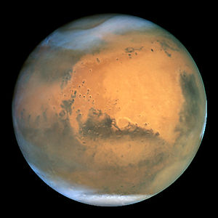
Полёт на марс
подготовил :ученик 4 Г класса
Гимназии № 3
Садрутдинов Фархад

Slide 2
Первые планы полёта на марс
Первые планы полёта на Марс появились до программы «Аполлон» США. После высадки на Луну в 1969 году США не перестали разрабатывать полёты на Марс. Запуск советского космического корабля планировался на начало 70-х годов, но приоритет был отдан программе высадки на Луну, позже проект был закрыт.

Slide 3
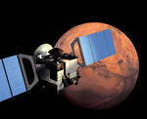
Планы различных стран и организаций
В прошлом различные страны и организации много раз делали заявление о намерении осуществить пилотируемую марсианскую миссию. Для США эта миссия является целью в отдалённой перспективе. Планы России и европейцев в настоящее время предусматривают сотрудничество. Китай до сих пор не имеет долгосрочной стратегии подобного рода.

Slide 4
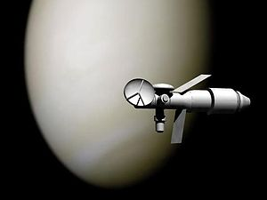
В СССР рассматривались разные варианты космических кораблей для пилотируемого полёта на Марс. Сначала был разработан проект (МПК) Собрать его предполагалось на низкой околоземной орбите за 20-25 пусков ракеты-носителя . Продолжительность экспедиции должна была быть 2,5 года
Затем последовала разработка (ТМК) в ОКБ-1 в отделе под руководством Михаила Тихонравова. Проектом занимались две группы инженеров: одной руководил Глеб Максимов, а второй — Константин Феоктистов.
23 июня 1960 года ЦК КПСС
был назначен день старта на 8 июня 1971 года с возвращением на Землю 10 июня 1974 года, но в виду того ,что велись разработки лунной программы и марсианской приоритет был отдан лунной программе ,а марсианская была приостановлена.
ссср

Slide 5
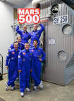
Россия
Россия до 2015 года собирается произвести непилотируемый полёт к спутнику Марса –Фобосу: Фобос-грунт. Пилотируемый полёт на Марс Роскосмос планирует осуществить в первой половине 21-го века. В рамках национальной космической программы до 2015 года на Земле будет проводиться имитация марсианского полёта под названием «Марс-500».

Slide 6
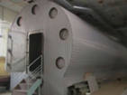
Россия
Генеральный конструктор Виталий Лопота в начале 2010года заявил о начале разработки двигательной установки для будущего поколения ракетной техники. К 2012году планируется разработать эскизный проект и провести компьютерное моделирование, к 2015году — разработать саму установку, и к 2018 году — транспортный модуль, который использовал бы её.
3 июня 2010 года был начат основной этап эксперимента «Марс-500», в котором имитируется полёт на Марс

Slide 7
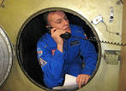
Воздействие на космонавтов Психология
Помимо физиологической составляющей воздействий долгого полёта, важно также учитывать психологические аспекты. Тесное помещение и ограниченность социальных контактов становятся ощутимыми для космонавтов. Отбор космонавтов будет осуществляться не только по технической и научной квалификации, но и по психической стабильности и устойчивости к психологическим нагрузкам.

Slide 8
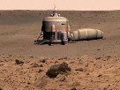
Поломки техники
Учёные рассчитали, что Марсианская миссия займёт 2 года и 6 месяцев полёт в одну сторону.
Особую опасность представляет выход из строя ракетного двигателя. По этой причине необходимо использовать резервирование.

Slide 9
Радиация
На солнце возникают вспышки из-за которых возникает проблема облучения экипажа для решения этой проблемы необходимы помещения куда должен уходить экипаж.

Slide 10
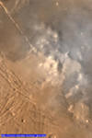
Пыль
Ещё одна из проблем это марсианская пыль которая имеет очень мелкую структуру она представляет опасность как для человека так и для оборудования для решения этой проблемы необходимо помещение

Slide 11
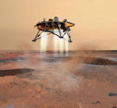
Выгода от полёта
В целом полёт предвещает экономическое оживление, которое компенсирует большие затраты. Кроме того, колонизация Марса может сыграть большую роль в спасении человечества в случае какой-нибудь глобальной катастрофы на Земле, также к целям миссии принадлежит поиск ресурсов вне пределов Земли.

Slide 12
Спасибо за внимание

